Slide 1





1. SAP-Systemverständnis (Überblick)
Kundenbedarfe:
Kd.auftrag (VA03)
SD-Lieferpläne (VA33)
Material Handling/ führendes Bestandssystem
Liefermonitor (SCWM/MON)
Bereitstellung Material zum Produktionsversorgungsbereich (PVB)
Disposition:
Dispolauf (MD01N)
Bestands-/ Bedarfsliste (MD04)
Bedarf
./. Bestand
SAP-Bedarfsdecker
SMQ2
1
7
Verbrauch
Bestandsreduzierung
COGI
Kriterien:
PVB
Menge
Charge
Lieferanten/ Lohnbearbeiter:
Bestellanforderung BANF (ME23N)
Bestellungen (ME23N)
MM-Lieferpläne (ME33L)
2
Retrograder Verbrauch
Komponenten am PVB
6
Plan-Auftrag (PLAUF)
SMQ1
Fertigungsauftrag (Fauf) (CO03)
Produktionsplanung:
Stückliste (CS03)
Arbeitspläne (CA03)
Arbeitsplätze (CR03)
BDE (Betriebsdatenerfassung):
Produktion
Verbrauchsrückmeldung
4
3
5
Rückmeldung Fertigungsfortschritt nach Vorgang

Slide 2
2. SAP-Systemverständnis (Beschreibung)
1
Über ERP-SD wird der Primärbedarf seitens der Kunden über Kundenaufträge oder SD-Lieferpläne erzeugt.
2
Die Teilebedarfsermittlung (MRP) erfolgt zentral im ERP-MM, wo SAP Bedarfsdecker wie Bestellanforderungen oder Planaufträge über die Formel Bedarf abzgl. Bestand erzeugt werden. Dabei spielt die Verbrauchsbuchung im Schritt 7 eine entscheidende Rolle um den Bestand zu reduzieren.
3
Im ERP-PP (Eigenfertigung) erfolgt die Produktionsplanung, wo die Umwandlung der Planaufträge in Fertigungsaufträge erfolgt. Grundlegende Basis sind die Stücklisten, Arbeitspläne sowie Arbeitsplätze.
Intercable hat zur Betriebsdatenerfassung (BDE) ein externes System der Firma ProSeS im Einsatz. Dort werden die Fertigungsaufträge über eine Schnittstelle dem System zur Verfügung gestellt.
4
5
ProSes teilt über Rückmeldungen den Fertigungsfortschritt pro FAUF dem SAP System mit. Die Überwachung einer einwandfreien Übertragung der Daten erfolgt über die SMQ1.
Die meisten Komponenten werden retrograd vom Produktionsversorgungsbereich (PVB) auf Basis der Rückmeldungen entnommen bzw. verbraucht. Dabei müssen 3 wesentliche Kriterien erfüllt sein: Richtiger PVB, ausreichender PVB-Bestand sowie richtige Charge. Ist dem nicht der Fall erfolgt ein Fehlereintrag in der COGI und muss manuell nachgearbeitet werden
6
7
Das Material Handling sowie Bereitstellung der Komponenten auf den PVB erfolgt über das EWM. Dies ist das führende Bestandssystem, welches jedoch nicht im ERP integriert ist. Die Synchronität zwischen EWM und ERP erfolgt über die Überwachung der SMQ2. Nur einwandfrei vom EWM ins ERP übertragende Materialbuchungen reduzieren den Bestand im ERP-MM. Asynchrone Bestände führen zu einem fehlerhaften Bedarfslauf/ MRP und folglich zu Lieferengpässen.
Stand: 20.02.2020

Slide 3
1. SAP-System (Overview)
Customer Demand:
CusOrd (VA03)
SD-SchAgr (VA33)
Material Handling/ leading stocksystem
Warehouse Management Monitor (SCWM/MON)
Supply components to Supply Area (PVB)
Disposition:
MRP Run (MD01N)
Stock/ Requirements List (MD04)
Demand
./. Stock
SAP-Replenishment Elements
SMQ2
1
Consumption
Stock reduction
7
COGI
Criteria:
Supply Area
Qty.
Batch
Suppliers/ Subcontractors:
Purchase Requisition (ME23N)
Purchase (ME23N)
MM-SchLne (ME33L)
2
Backflush Consumption
Components at Supply Area
6
PldOrd (PLAUF) (MD13)
SMQ1
PrdPrd (FAUF) (CO03)
Production Planning:
Bill of Material (CS03)
Routing (CA03)
Work Center (CR03)
Manufacturing Excecution System (MES):
Production
Confirmations
4
3
5
Confirmation Production based on operations

Slide 4
2. SAP-System (Description)
1
Primary demand from the customers will be mainly created via ERP-SD-elements Customer Order and Scheduling Agreements
2
The Material Requirement Planning (MRP) runs centrally in ERP-MM where SAP-Replenishment Elements like Purchase Requisitions or Planned Orders are created. Formula: Demand ./. Stock = SAP-Replenishment Elements. It is crucial that consumption in step 7 being done → stock being reduced.
3
Production Planning is done in ERP-PP (Inhouse Production). Planned orders (PLAUF) being switched to Production Orders (FAUF). Basis are Bill of Material (BoM), Routing and Working Center.
4
Intercable uses as a Non-SAP Manufacturing Excecution System (MES) from company ProSeS.
5
ProSes transfers the confirmations of each operation per Production Order (FAUF) to the SAP System. The monitoring of this interface being done via SMQ1.
Most components being consumed via backflush while confirmations being send. Three major criteria must be fulfilled so backflush work properly: Correct Supply Area, enough stock and correct batch. If such a criteria is not correct or not on time an error being created in COGI list and manual processing is necessary.
6
7
Material handling as well supply operation to Supply Area is done via SAP-EWM. EWM is the leading stock system which is not directly integrated in ERP. The synchrony of EWM and ERP stock must be monitored via SMQ2. Only the ok EWM movements which being transferred to ERP reduce the stock in ERP. Asynchronous stock lead to a wrong MRP and can cause run-out items.
Stand: 20.02.2020

Slide 5
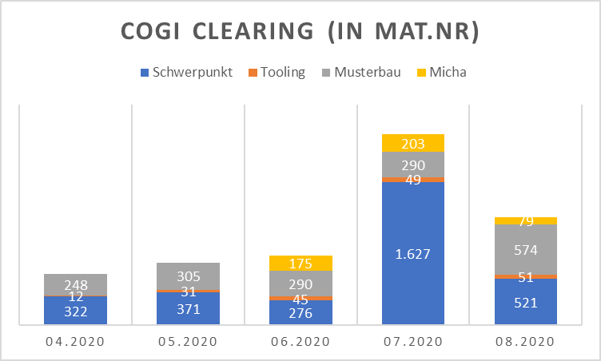
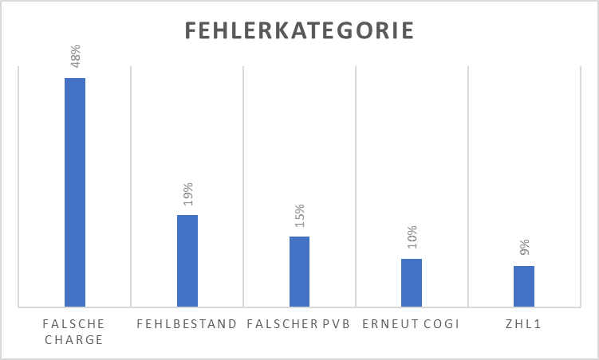
4. Reporting (Draft)
Kopplungs-
Problem ProSes
Mit SAP
Stand: 20.02.2020

